Slide 1
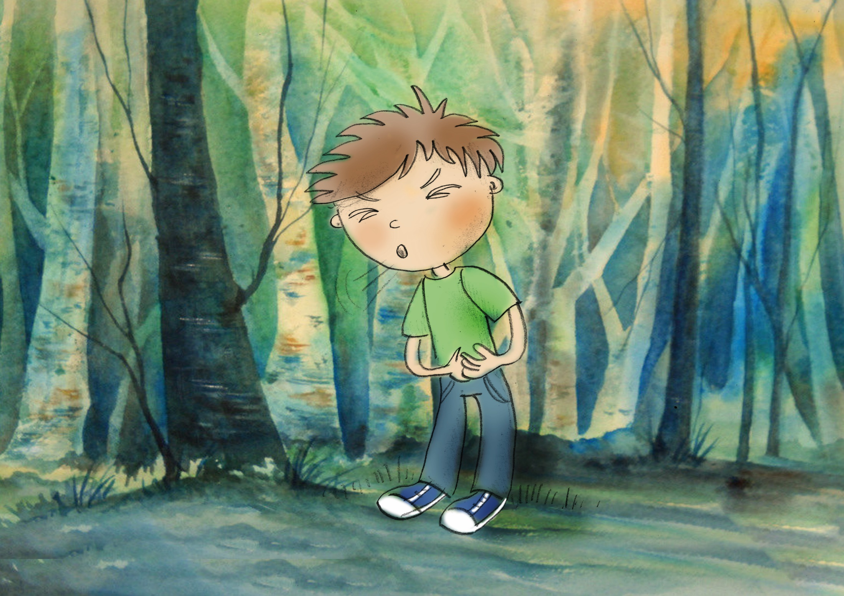
Lungesnak
Øvelser og fortællinger
for indskolingen
Notes:
Øvelser og fortællingerne om lungerne for indskolingen.
Fortæl eleverne, at I skal tale om lungerne i dag, og om hvordan det er at have en lungesygdom. I skal også prøve selv, hvordan det er at have en lungesygdom. I skal se film og høre historie.

Slide 2
KLARER NICKLAS SIT FØRSTE LØB?
Notes:
Introduktion. Se filmen fra DR Ultra: “Klarer Nicklas sit første løb?” Hvordan er det at have en lungesygdom? Mød Nicklas, som løber sit første skoleløb, selvom han har cystisk fibrose – og kun har halvdelen af den lungekraft, som raske børn har.
(https://youtu.be/mBh8WlO9qBc) (ca. 4:30 min)

Slide 3
Sugerørs-øvelsen
Hvordan føles det
at have en sygdom
i lungerne?
Notes:
Sugerørsøvelsen
Formål: Eleverne mærker på egen krop, hvordan det føles at have en nedsat lungefunktion.
Udførsel
Lad eleverne trække vejret normalt først
Giv dem derefter et sugerør. Lad eleverne trække vejret normalt gennem sugerøret, mens de holder sig for næsen.
Derefter skal eleverne lave høje knæløft/sprællemænd, mens de fortsat trækker vejret gennem sugerøret og holder sig for næsen.
Spørg hvordan det var at trække vejret gennem sugerøret.
Fortæl, at sådan føles det at trække vejret med syge lunger.

Slide 4
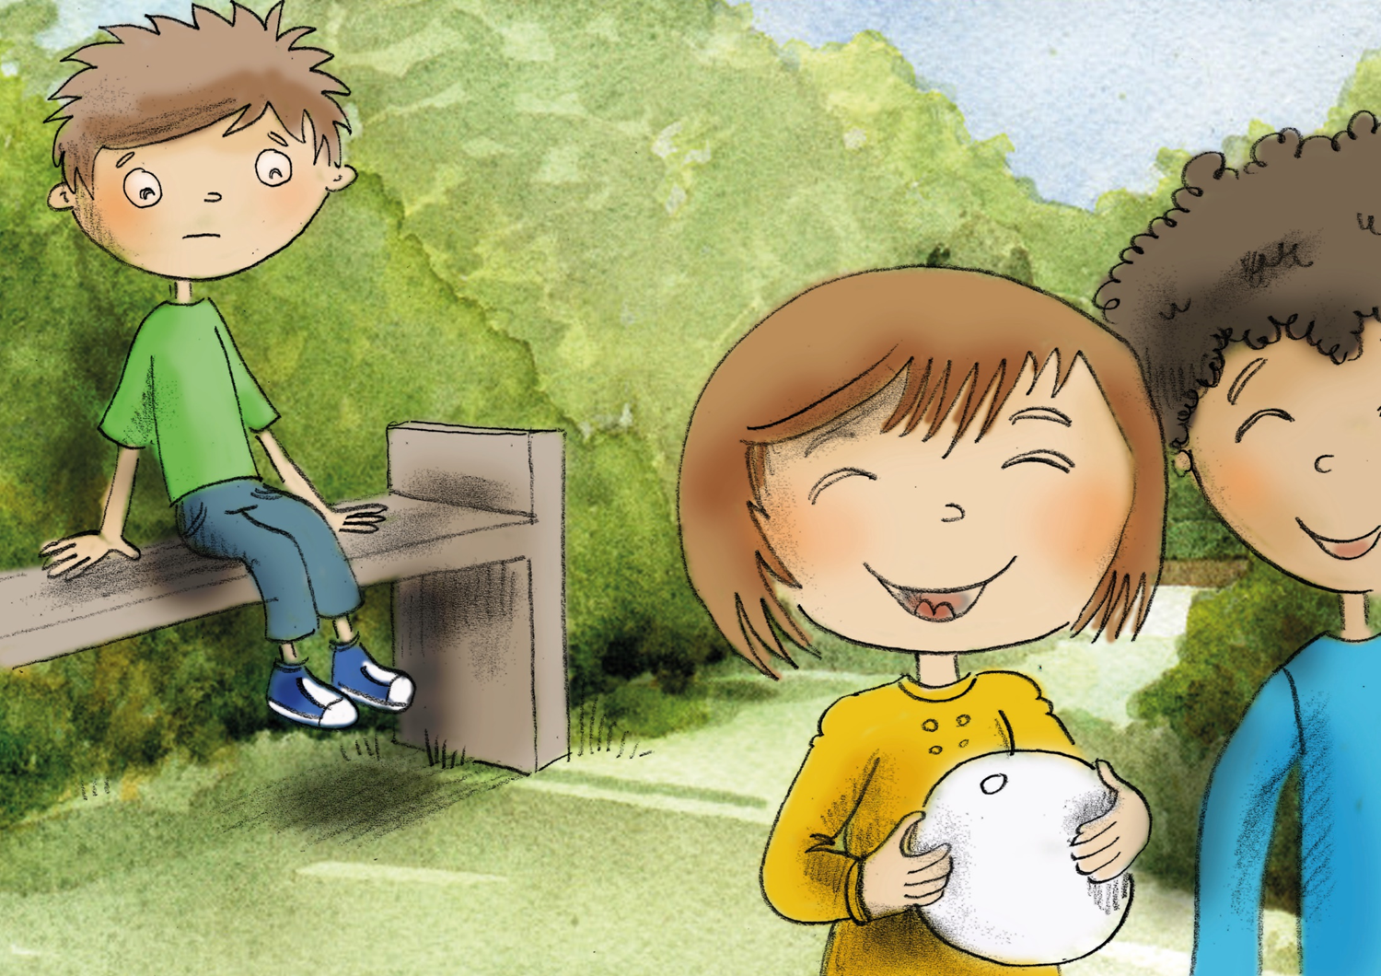
Alle dem som
Hvad bruger vi lungerne til?
Notes:
Øvelsen: Alle dem som
Formål: Øvelsen får pulsen op og giver eleverne en sjov og god intro til dagen, da de starter med at tænke på, hvad de bruger lungerne til.
Udførsel: ’Alle dem som’ er en variation af legen ’frugtsalat’. Stil stole op i en rundkreds, så der er stole nok til alle deltagere på nær én. Deltagerne sætter sig på hver sin stol, med undtagelse af én, som stiller sig i midten af rundkredsen. Han eller hun skal nu fremsige et udsagn omkring et forhold til lungerne fx ’jeg bruger mine lunger, når jeg danser’. De deltagere som kan svare ja til udsagnet rejser sig for at finde en tom stol, og den deltager som har fremsagt udsagnet, skal også prøve at nå at finde en tom stol. Den person, der ikke når at få en stol skal nu stå i midten og komme med et nyt udsagn. Legen kan også laves ved at man står op i en rundkreds, så er det bare sværere at holde cirklen.
Forslag til udsagn ’Jeg bruger mine lunger, når jeg danser/fløjter/spiller fodbold/cykler osv….’, Kan også være andre udsagn om lungerne fx ’Jeg kender en (i min familie), som har astma’.

Slide 5
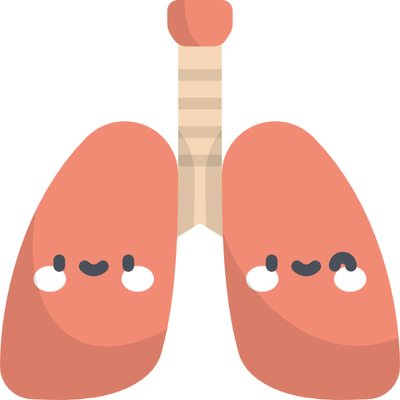
Lungequiz
01
Hvor sidder lungerne?
02
Hvor mange lunger har vi?
03
Hvad gør lungerne?
04
Kan man leve uden lungerne?
Notes:
Test jeres viden? Hvad ved I om lungerne?
Svar på quiz:
Lungerne sidder i brystkassen bag ribbenene over maven
Vi har to lunger. Venstre lunge er lidt mindre end højre, da hjertet tager noget af pladsen.
Vi bruger lungerne til at trække vejret og til at puste ud igen. Når vi trækker vejret, kommer der luft ned i lungerne. Der er ilt i luften og det skal kroppen bruge for at fungere. Ilten kommer rundt til kroppen med blodet. Blodet tager kuldioxid med den anden vej, som vi så ånder ud via lungerne.
Man kan ikke leve uden lunger. Men man kan godt leve med dårlige lunger. Så fungerer kroppen bare mindre godt. Man bliver hurtigere forpustet og oftere syg. Nogle meget lungesyge børn har så dårlige lunger, at de ikke kan gå i skole.

Slide 6
Dagdrømmeri
Notes:
Film: "Dagdrømmeri"
Se filmen ”Dagdrømmeri” om en lungesyg pige, der ikke kan være med skrevet og produceret af skuespiller Line Kruse. (ca. 2 min.). https://youtu.be/LG4jKG9lXu8
Tal om, hvordan det må være ikke at kunne trække vejret ordentligt.

Slide 7
ALBERTS HISTORIE
Af forfatter Signe Rhode og illustrator Anja Løfkvist
Notes:
Fortæl:
Nu skal vi høre Alberts historie.
Note: Under hvert slide finder du noter, der hører til billedet. Læs historien højt for eleverne, mens du skifter mellem slides. Undervejs er der til nogle af billederne spørgsmål eller små øvelser, der involverer eleverne i historien.

Slide 8
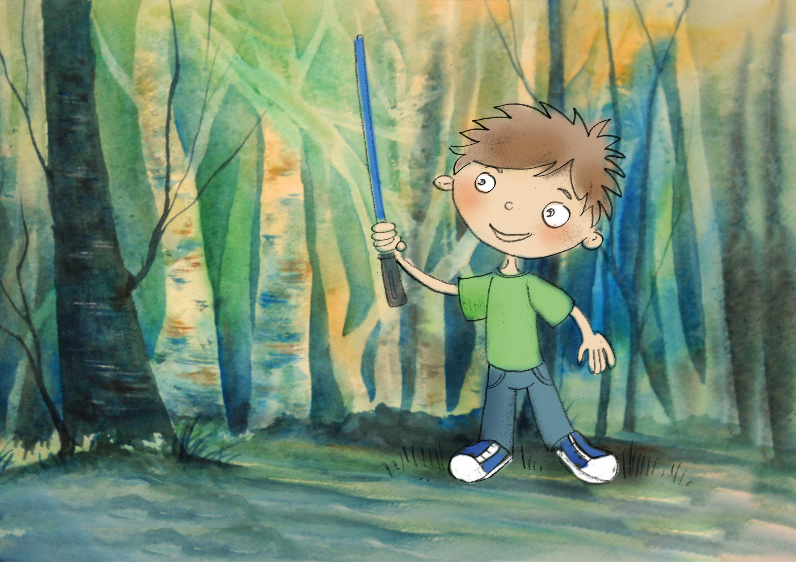
Notes:
Fortæl:
Albert kommer løbende igennem en tæt skov uden for hans skole. Han kigger rundt imellem alle træerne. Men han kan ikke se nogen… Grenene på træerne vugger roligt frem og tilbage i vinden. Solen skinner og Albert kan høre en fugl, der synger i nærheden. Han kigger sig grundigt omkring igen. Så skynder han sig at løbe videre rundt mellem træerne, mens han kigger sig godt for.

Slide 9
Notes:
Fortæl:
Pludselig kan Albert mærke, at han ikke kan få luft. Han stopper op og hiver efter vejret. Det kommer så pludseligt, at han næsten bliver bange. Albert sætter sig ned i skovbunden og prøver at få vejret. Det føles som om, hans hoved er under vand. Som om, han er ved at drukne, selvom han bare sidder her i en stille skov. Der lyder små pive-lyde fra hans lunger, når han hiver efter vejret. Albert hoster og bukker sig forover. Han føler sig bange, og han kan ikke lide at være alene.

Slide 10
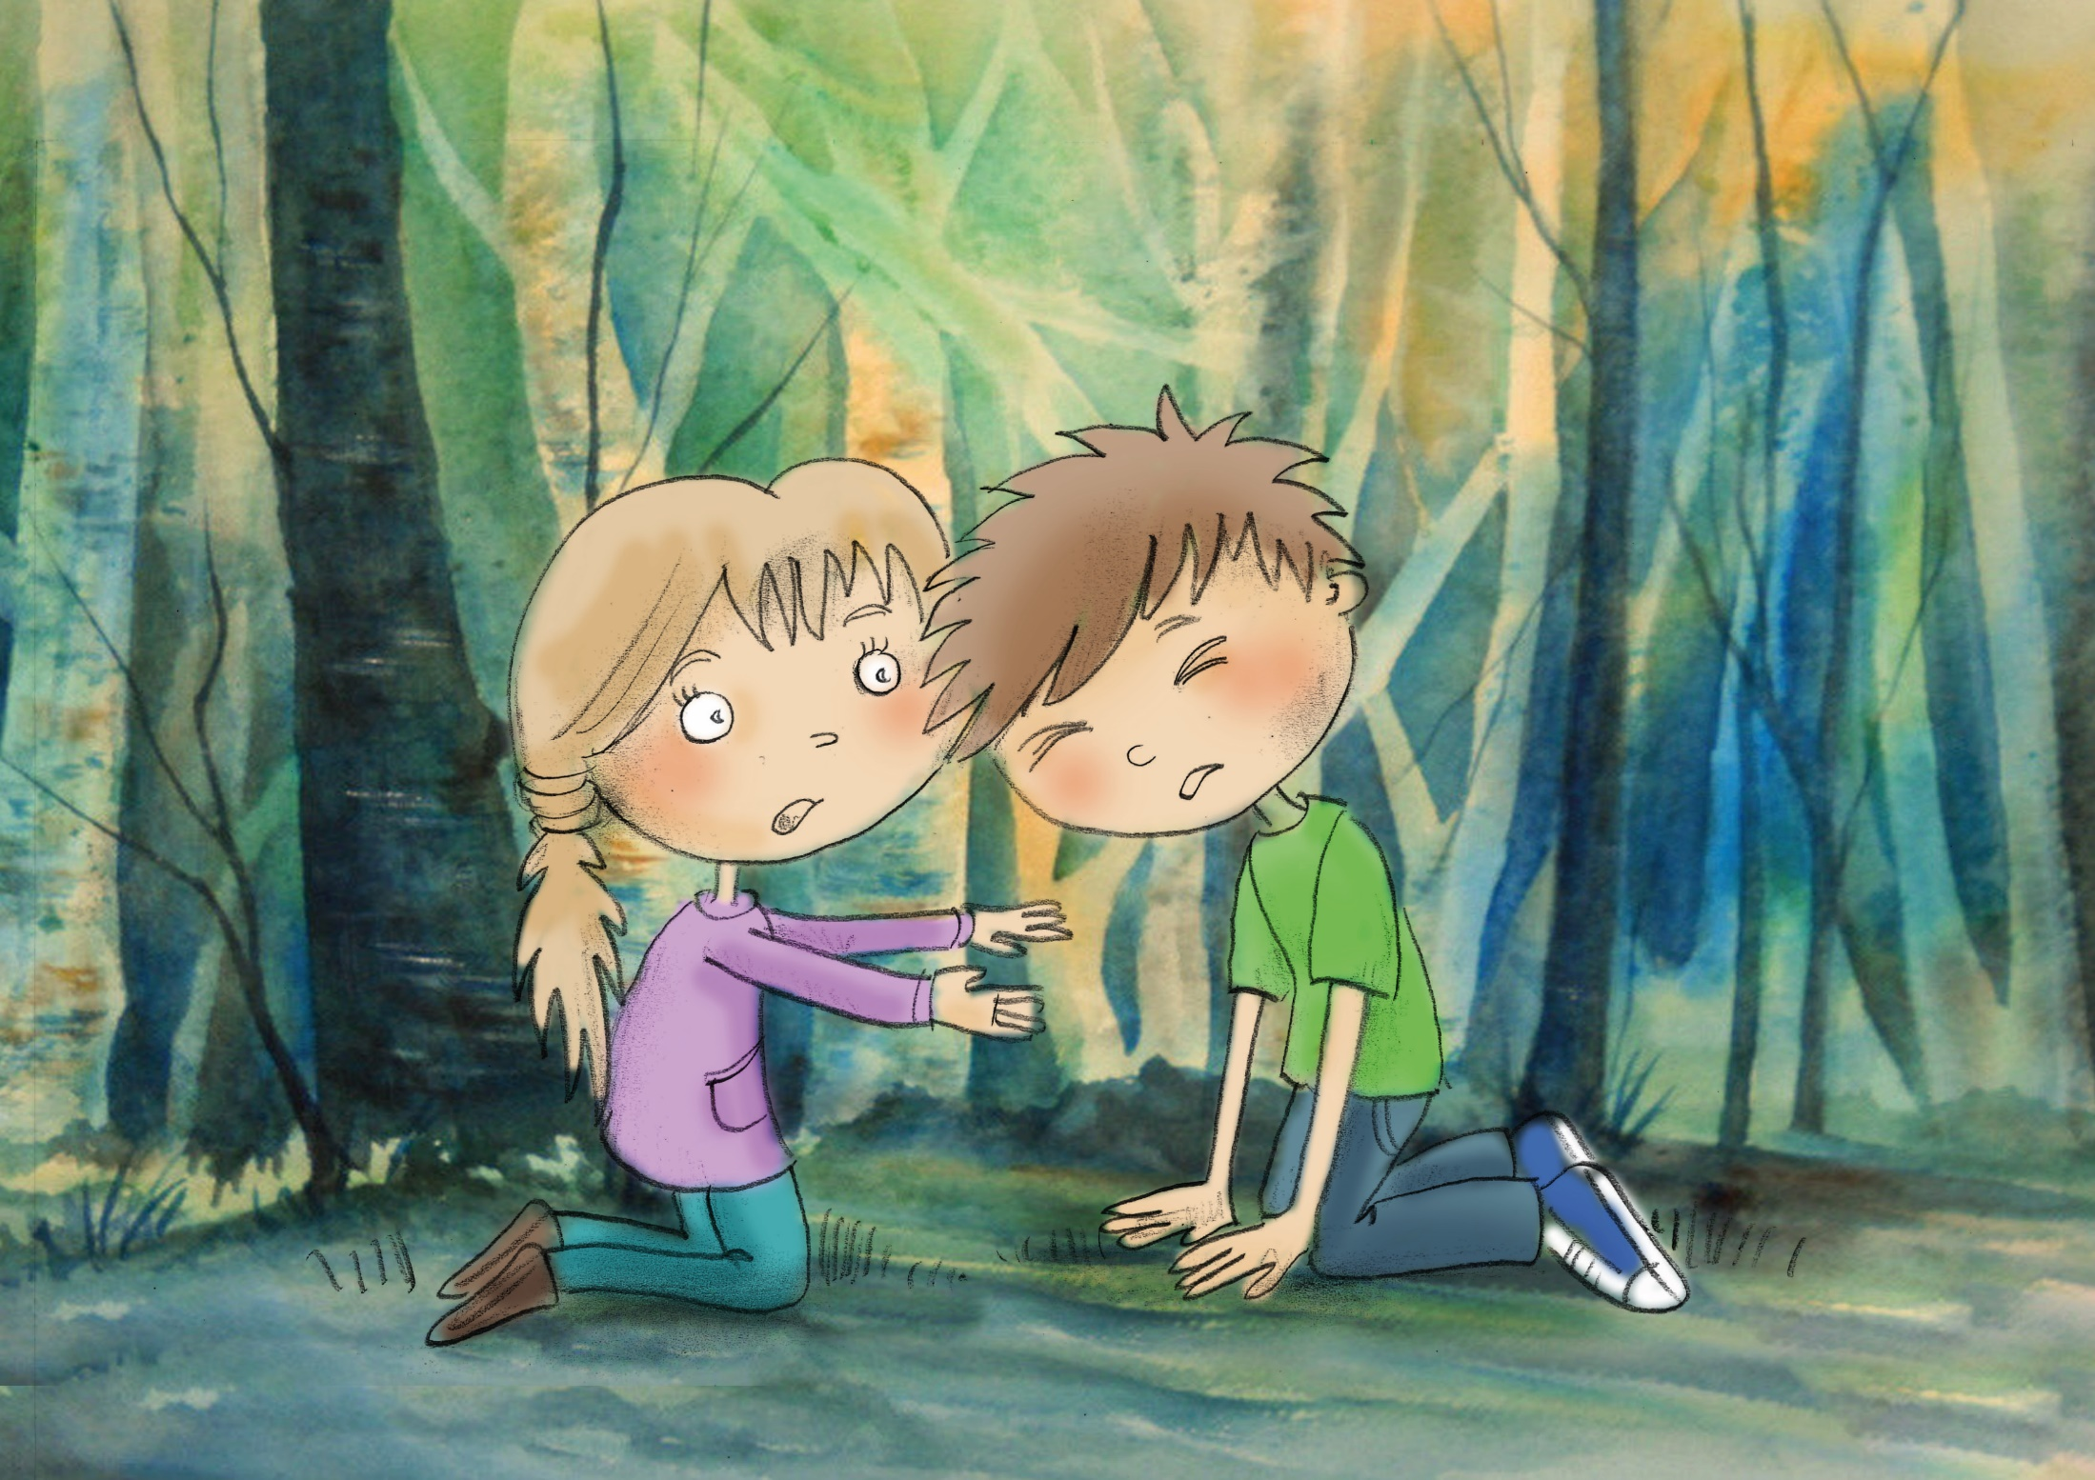
Notes:
Fortæl:
Pludselig kommer Liva frem fra et træ. Hun ser forskrækket ud. ”Er du okay, Albert?” spørger hun og løber hen og sætter sig hos ham. Albert kan ikke svare. Han kan kun tænke på at få luft.

Slide 11
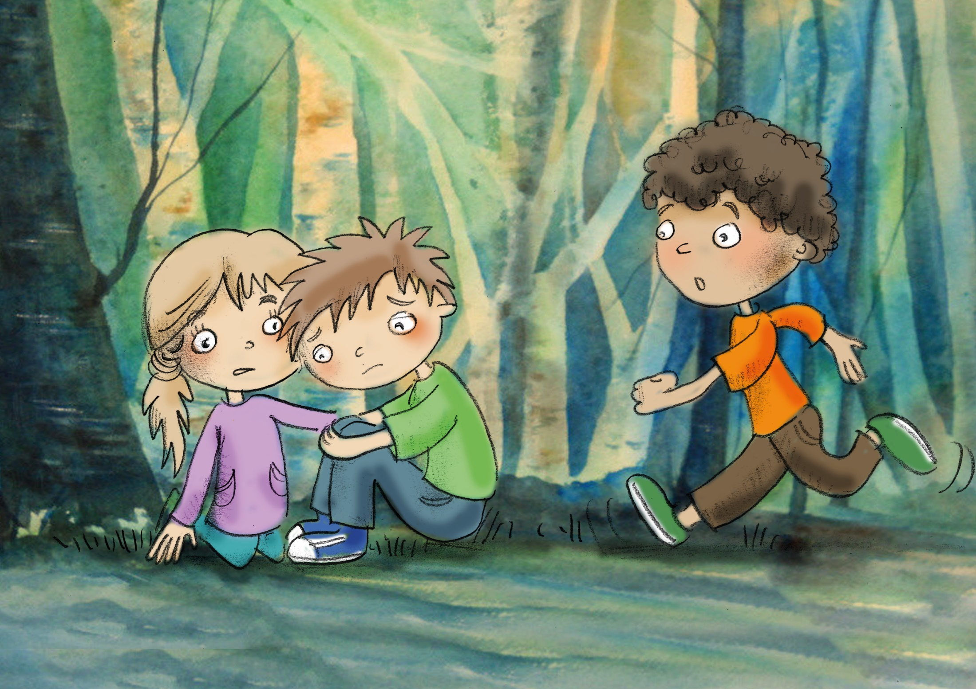
Notes:
Fortæl:
Nu kommer Gustav også løbende hen til dem. ”Hvad er der galt?” spørger han. ”Det er Alberts sygdom i lungerne,” fortæller Liva. De tre sidder stille i græsset.

Slide 12
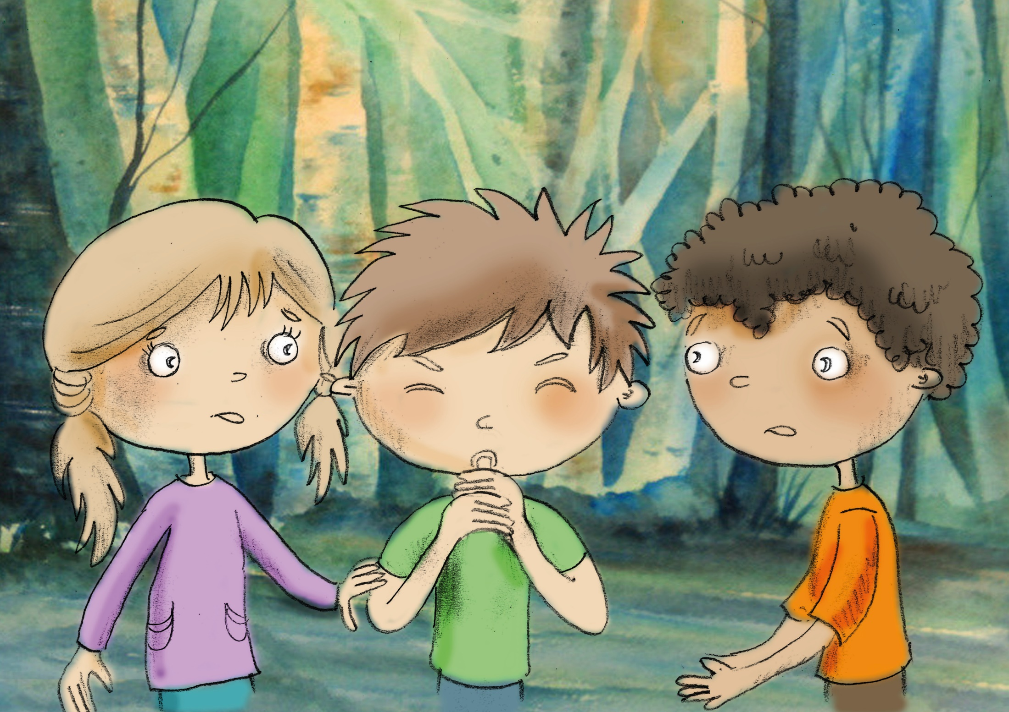
Notes:
Fortæl:
Liva er Alberts gode ven, og hun ved godt, at Albert er syg i lungerne. Nogle gange kan Albert godt glemme det i et øjeblik, og så har Liva flere gange hjulpet ham med at få sin medicin. Liva skynder sig at stikke hånden ned i lommen på Albert og finder hans medicin. ”Sug i den her!” siger hun til Albert. Han skynder sig at tage den op til munden. Han suger lige, som han har lært af lægen, så han ved, at medicinen kommer helt ned i lungerne. Men det bliver ikke bedre. Det er stadig svært at trække vejret. Liva prøver at sidde helt roligt ved siden af Albert. Det vigtigste er, at Albert er rolig, når han ikke kan få luft. Det har Liva lært. Så hun holder forsigtigt sin arm rundt om ham.
Spørg :
Hvordan kan man ellers hjælpe Albert til at blive helt rolig?
Vejrtrækningsøvelse:
Få eleverne til at tage fem dybe vejrtrækninger
Spørg:
Hvordan det er at trække vejret så dybt?
Hvordan har jeres krop og hoved det?
Bliver du mere afslappet?

Slide 13
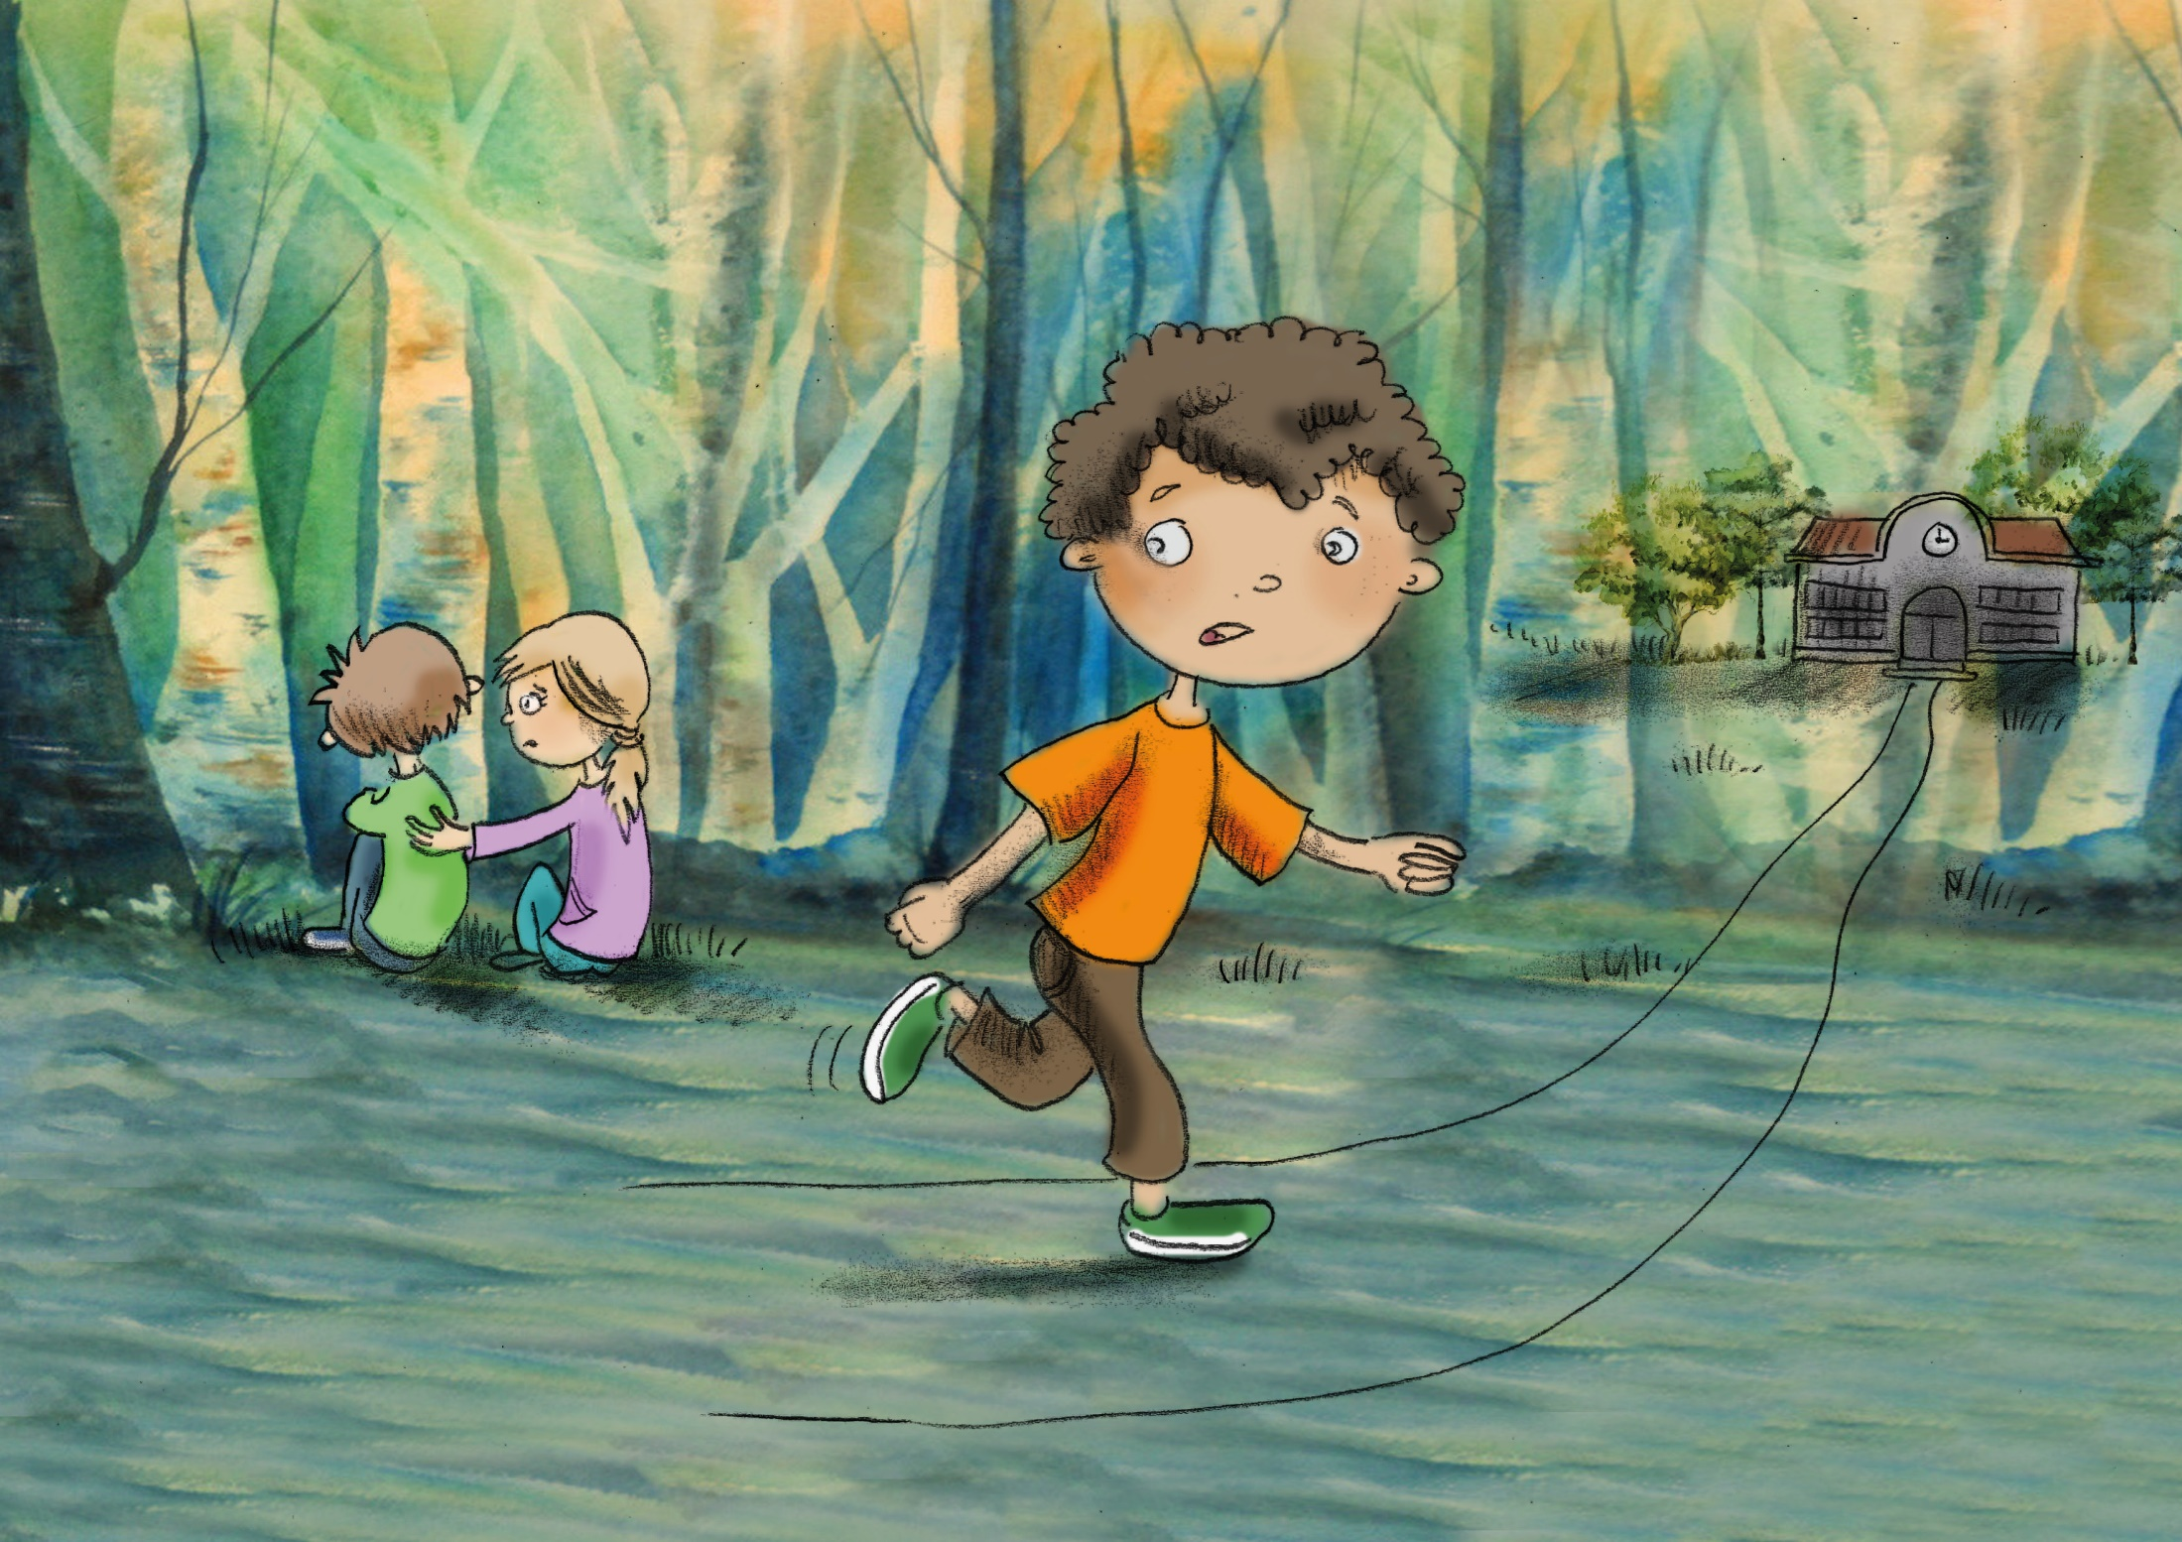
Notes:
Fortæl:
Gustav kigger sig omkring. Han ved ikke rigtigt, hvad han skal gøre. Skal han løbe efter hjælp? Han rejser sig hurtigt op og siger, at han vil hente en voksen. Så løber han i fuld fart ud af skoven og hen mod skolen.
Spørg:
Har I forslag til, hvordan I kan hjælpe, hvis en af jeres venner er syg?

Slide 14
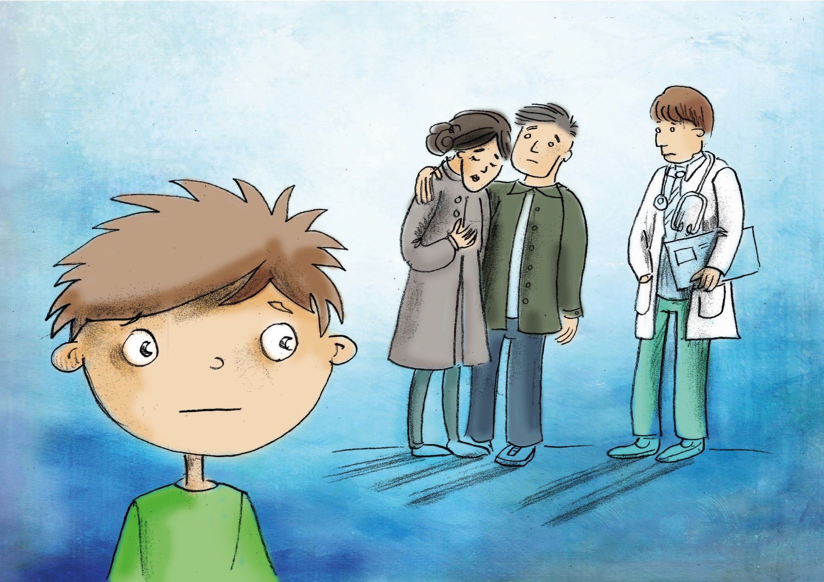
Notes:
Fortæl:
Albert er blevet lidt mere rolig. Men han har stadig svært ved at trække vejret. Han bliver så bange, når hans medicin ikke hjælper, at han har lyst til at græde. Når han er oppe på hospitalet med sin mor eller far, bliver Alberts mor også tit ked af, at lægerne ikke ved, hvilken medicin der kan hjælpe ham. Det kan Albert godt mærke, selvom hun smiler til ham. Lægerne synes, det er svært at finde den rigtige medicin. Så han får tit alt muligt, som slet ikke gør det bedre.

Slide 15
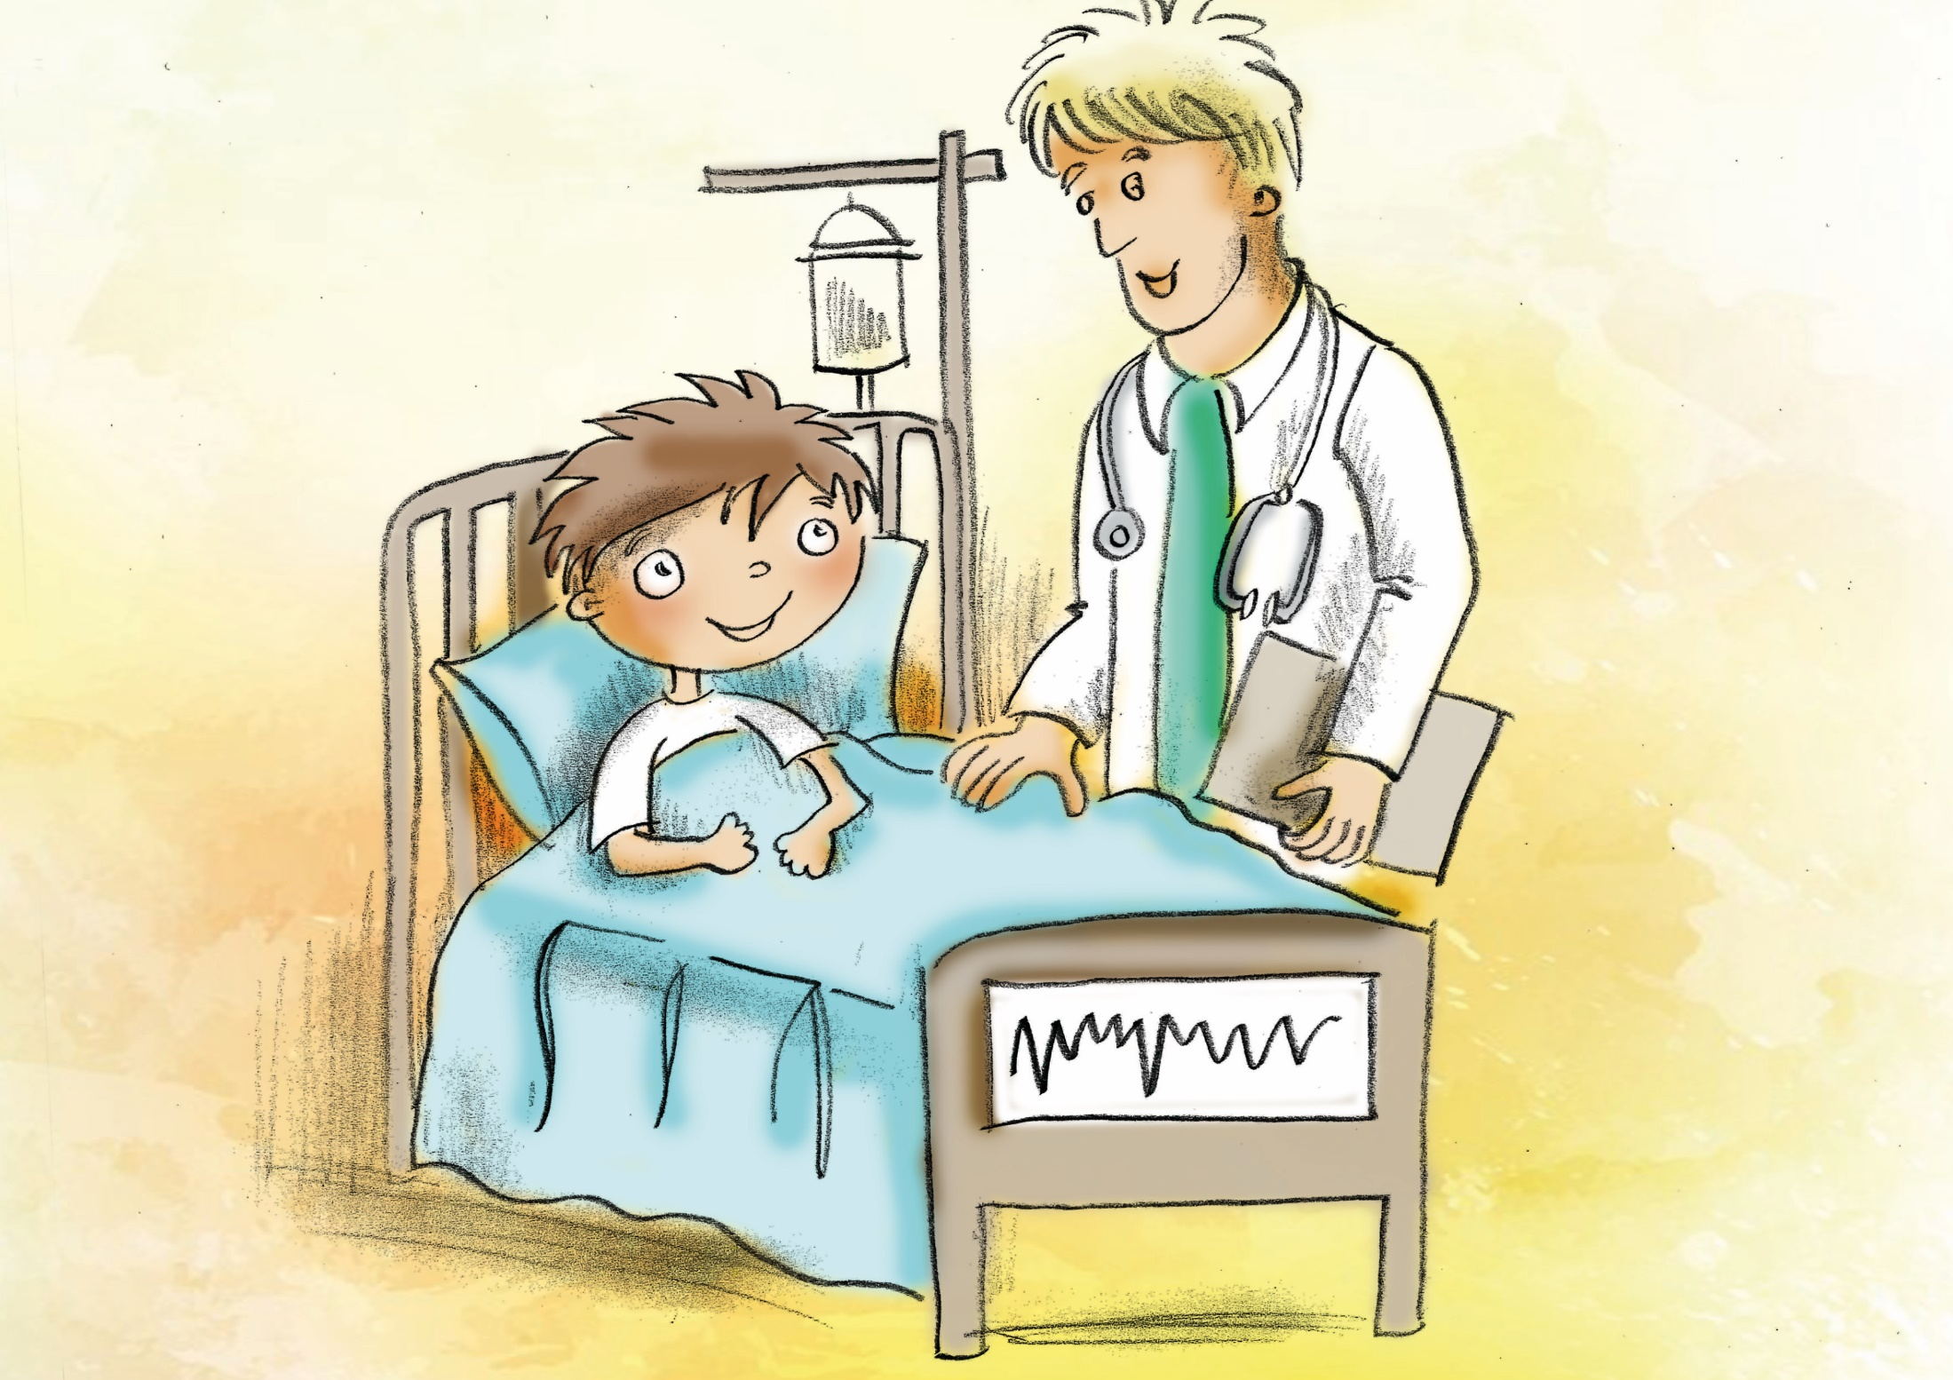
Notes:
Fortæl:
Albert har været oppe på hospitalet mange, mange gange. Så skal han snakke med læger og undersøges. I starten syntes han, det var lidt spændende. Men det synes han ikke mere. Når han er på hospitalet, er der mange gange, hvor han ikke kan komme i skole. Men han ville hellere være i skolen med sine venner og have en almindelig dag.
Spørg:
- Hvorfor tror I, at Albert hellere vil være i skole og have en almindelig dag end at være på hospitalet?

Slide 16
Notes:
Fortæl:
Når Albert er væk fra skolen, har hans venner lavet en masse ting, som han ikke har været med til. Så griner og snakker de om noget, Albert ikke forstår. Nogle gange er han også så træt, at han ikke kan være med til rundbold eller fodbold i skolegården. Så sidder han alene og kigger på de andre, som løber rundt og griner.
Spørg:
Hvordan kan man hjælpe en klassekammerat som Albert til at føle han er med i klassen, når han har været på hospitalet?

Slide 17
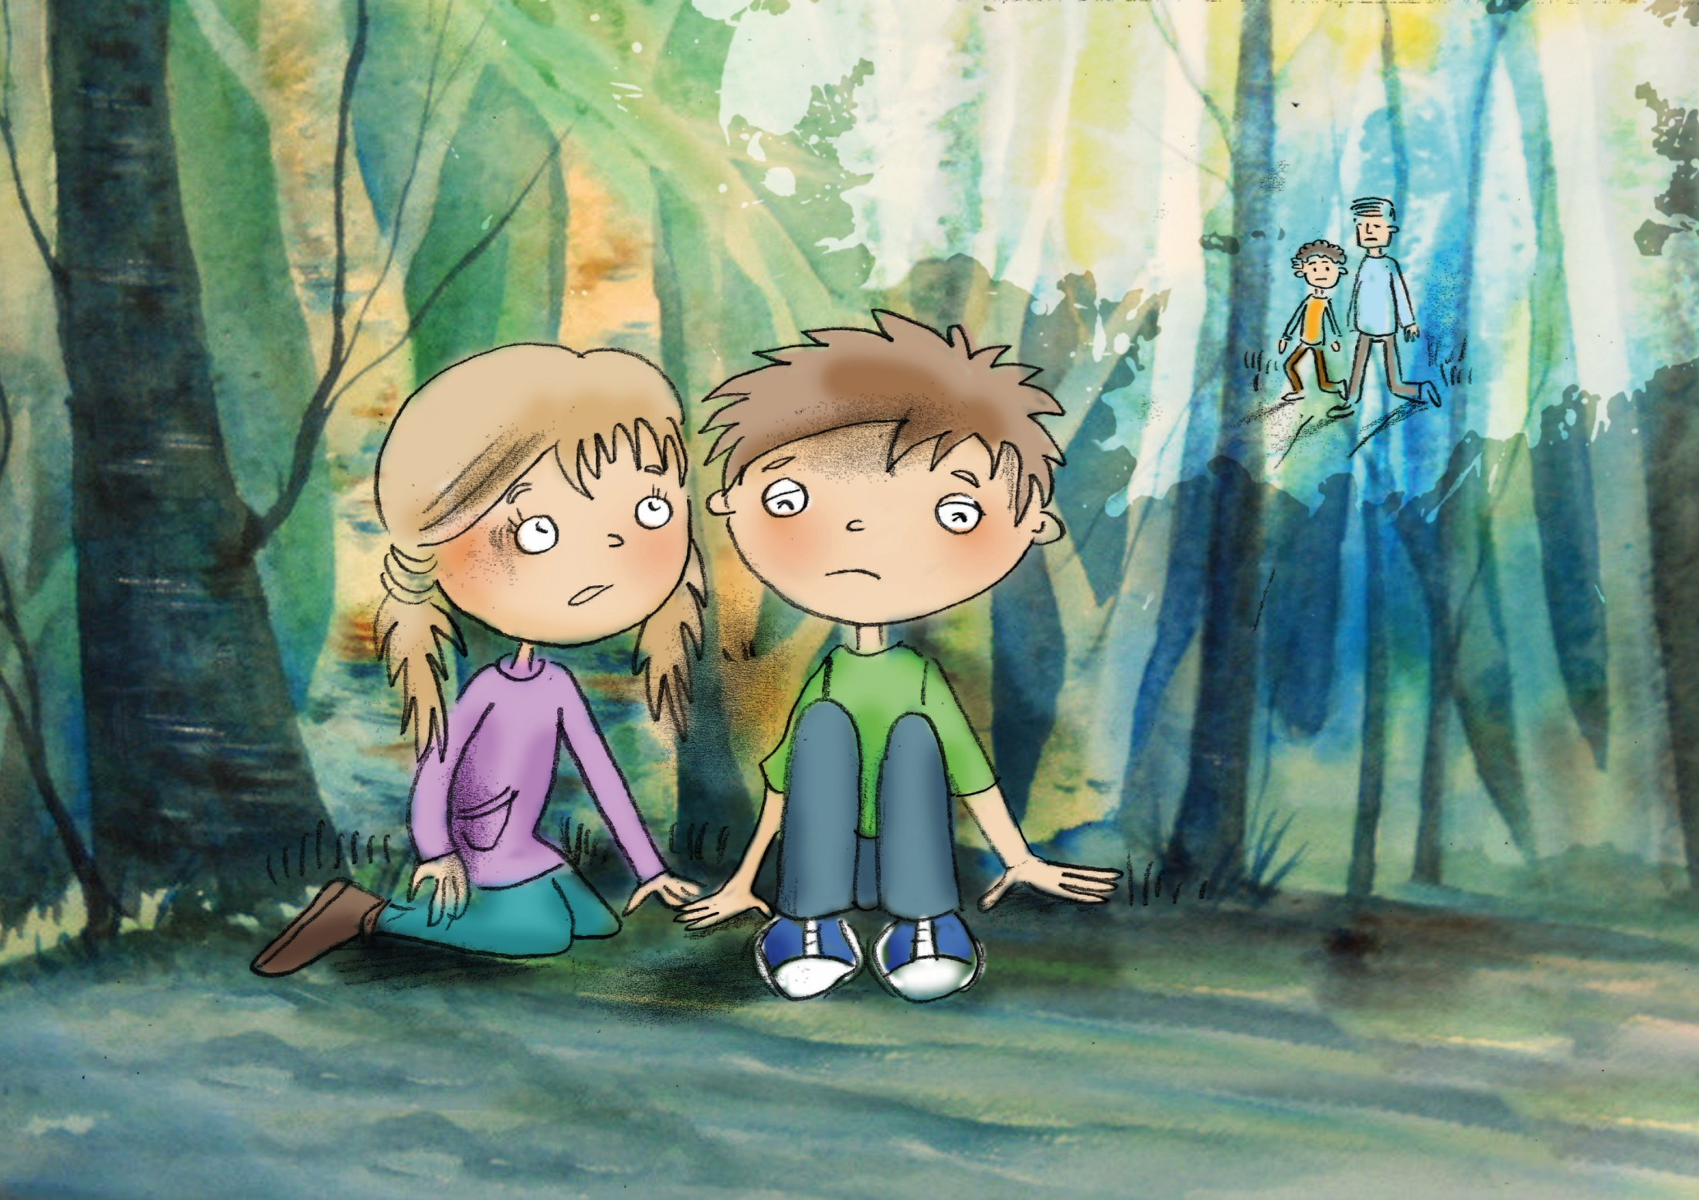
Notes:
Fortæl:
Liva og Albert sidder helt stille i skoven, mens Albert får mere og mere luft. Han kan godt trække vejret nu, og han har lyst til at lege gemmeleg igen. Men han er bare blevet så træt så træt. Øv hvor kedeligt, tænker han trist. Så må han ind og hvile sig, selvom han meget hellere ville lege ude i skoven. Men han er nu alligevel sikker på, at lægerne nok en dag skal opfinde noget medicin, så han måske kan blive rask og lege gemmeleg og spille fodbold helt ligesom de andre børn. Nu kan Albert og Liva så småt høre stemmer og grene, der knækker. Så er Gustav og en voksen nok på vej…
Vejrtrækningsøvelse:
Formål: eleverne skal prøve at trække vejret med de ”rigtige” muskler (maven)
Metode: Eleverne skal lægge sig ned og lægge en ting på maven fx bog eller penalhus. De skal trække vejret dybt og helt ned i maven. Hvis de trækker vejret rigtigt bruger de maven. Så kan de se, at tingen på maven bevæger sig op og ned.
Spørg:
Hvordan har I det?
Bliver I mere afslappet?
Hvornår kan I trække vejret på denne måde? (inden du skal sove, når du skal koncentrere dig for at skyde en bold præcis, andre situationer?)

Slide 18
Vejrtrækningsøvelse
Træk vejret helt ned i maven
Notes:
Vejrtrækningsøvelse:
Formål: eleverne skal prøve at trække vejret med de ”rigtige” muskler (maven)
Metode: Eleverne skal lægge sig ned og lægge en ting på maven fx bog eller penalhus. De skal trække vejret dybt og helt ned i maven. Hvis de trækker vejret rigtigt bruger de maven. Så kan de se, at tingen på maven bevæger sig op og ned.
Spørg:
Hvordan har I det?
Bliver I mere afslappede?
Hvornår kan I trække vejret på denne måde? (inden du skal sove, når du skal koncentrere dig for at skyde en bold præcis, andre situationer?)

Slide 19
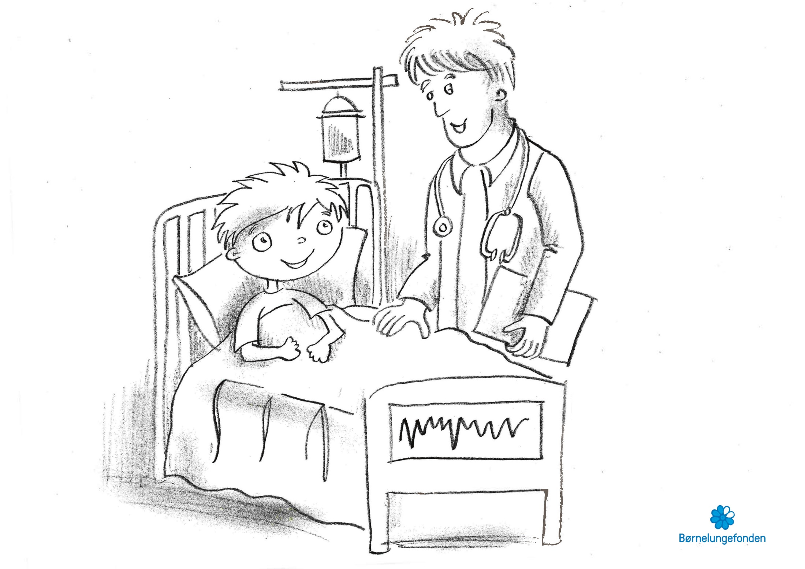
Notes:
Opgave:
Giv eleverne en kopi af illustrationen fra Alberts historie og lad dem farvelægge den. Bed eleverne om at vise tegningen hjemme og at genfortælle historien om Albert.

Slide 20
Hvad kan
DU gøre?
Hvordan kan du passe godt på dine lunger?
Hvordan kan du hjælpe lungesyge børn?
Notes:
Afrunding: Hvad kan DU gøre?
Øvelse: tal to og to
Giv eleverne 2 minutter til at snakke sammen i par om spørgsmålene nedenfor. Få derefter kommentarer i plenum, som kan bruges til at tale om, hvordan de kan passe godt på deres lunger og hjælpe lungesyge børn. Der er givet eksempler på svar under spørgsmålene.
Spørgsmål 1: Hvordan kan du passe godt på dine lunger?
Dyrke sport og være aktiv
Gå udenfor og få frisk luft
Lufte ud derhjemme
Undgå rygning, trafikos og andre skadelige partikler
Spørgsmål 2: Hvordan kan du hjælpe lungesyge børn?
Finde på aktiviteter hvor der er pauser lagt ind
Hjælpe med at huske at tage sin medicin
Spørge om hvordan det er at have en lungesygdom
Deltage i Team Rynkeby Skoleløbet
Baggrund til læreren:
Hvad sker der, når vi er aktive?
- Man bliver forpustet
- Forbedring af transport af ilt rundt i kroppen
- Forbedring af musklernes evne til at udnytte ilten samt forbedre fedtforbrændingen
- Forbedring af restitutionsevnen
Når vi er fysisk aktive og bliver forpustede, træner vi alle musklerne, så de bliver stærkere. Hjertet bliver også stærkere og kan pumpe mere blod og ilt ud i kroppen. Vi får flere blodkar og mere blod, og kan dermed få mere ilt ud til musklerne, så de lettere kan arbejde. Når du er i god form, er din krop bedre til at optage ilten, og på den måde kommer der mere ilt rundt i kroppen, fordi kroppen er bedre til at forsyne muskler og organer med ilt.
Kan børn med en lungesygdom løbe og være med til sport?
Alle børn - også lungesyge børn - har gavn af frisk luft og fysisk aktivitet hver dag. Børn med astma og andre svære lungesygdomme skal dog have taget deres medicin og have den med sig, når de kaster sig ud i leg og sport. De, der er hårdest ramt af deres lungesygdom, har ikke altid luft til at løbe og dyrke sport. De har til tider knap nok luft nok til at gennemføre skoledagen.

